Slide 1





TIẾNG VIỆT
Chủ điểm:
Những chủ nhân tương lai

Slide 2
Khởi động

Slide 3
Khám phá

Slide 4





Kể chuyện:
NHÀ VÔ ĐỊCH

Slide 5
NGHE
KỂ CHUYỆN

Slide 6

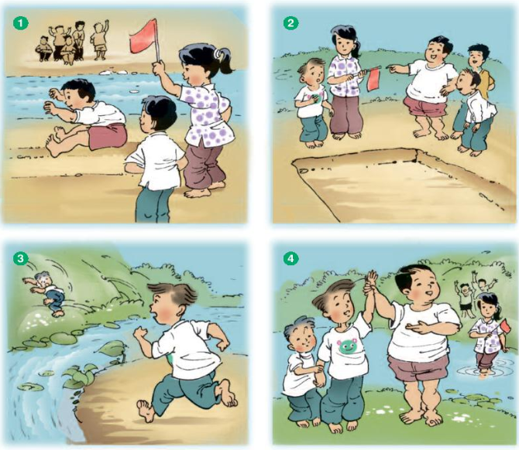



Nhà vô địch

Slide 7
Thực hành

Slide 8

Dựa theo lời kể của cô giáo (thầy giáo) và các tranh vẽ, nêu lời thuyết minh cho từng tranh.

Slide 9
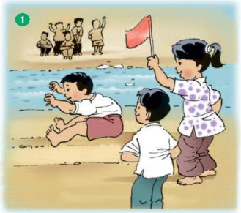
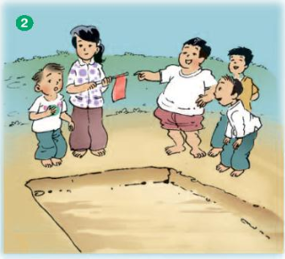
Các bạn thi nhảy xa; chị Hà làm trọng tài, Hưng Tồ, Dũng Béo và Tuấn sứt đều nhảy qua hố cát thành công.
Chị Hà gọi đến Tôm Chíp, cậu rụt rè, bối rối. Bị các bạn trêu chọc, cậu quyết định vào vị trí nhưng đến gần điểm đệm nhảy thì đứng sựng lại.

Slide 10
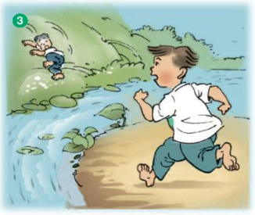
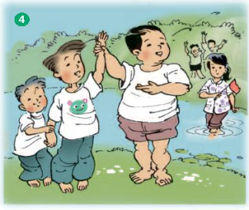
Tôm Chíp quyết định nhảy lần hai, bỗng cậu quặt sang bên, tiếp tục lao lên khiến mọi người cười ồ. Thì ra, cậu nhìn thấy bé trai đang lăn theo bờ mương lao đến và kịp cứu đứa bé.
Các bạn ngạc nhiên vì Tôm Chíp đã nhảy qua được con mương rộng; thán phục và tuyên bố chức vô địch thuộc về Tôm Chíp.

Slide 11
Thi kể chuyện

Slide 12
3
Nhập vai kể lại câu chuyện
Kể lại câu chuyện bằng lời của nhân vật Tôm Chíp.

Slide 13
Tiêu chí đánh giá
- Đúng, đủ nội dung.
- Giọng kể, điệu bộ, cử chỉ phù hợp.
- Sáng tạo khi kể chuyện.

Slide 14
TRAO ĐỔI
VỀ NỘI DUNG CÂU CHUYỆN

Slide 15
4
Trao đổi với các bạn:
Em học tập được điều gì ở Tôm Chíp?

Slide 16

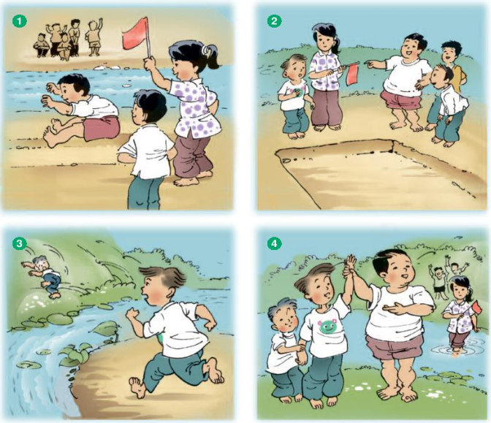
Nhà vô địch
CHIA SẺ TRƯỚC LỚP
Sự phản ứng nhanh, thông minh, dũng cảm trước tình huống bất ngờ nhằm kịp cứu em nhỏ.
Nguyên nhân dẫn đến thành tích bất ngờ của Tôm Chíp là gì?
Khen ngợi Tôm Chíp dũng cảm, quên mình cứu người bị nạn; trong tình huống nguy hiểm bộc lộ nhiều phẩm chất đáng quý.
Ý nghĩa truyện là gì?

Slide 17
DẶN DÒ
- Kể lại câu chuyện cho người thân nghe.
- Chuẩn bị bài sau: Kể chuyện đã nghe, đã đọc.

Slide 18
XIN CHÀO VÀ HẸN GẶP LẠI

